Slide 1
Santa María Lotes de Ubicación Privilegiada

Slide 2
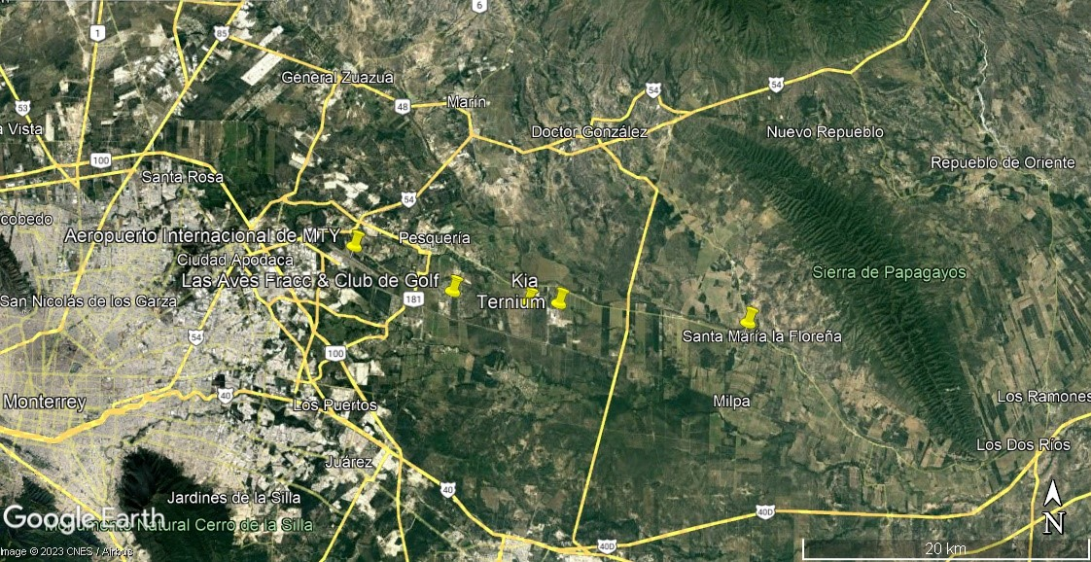
Ternium y Kia 14 km Las Aves y Pesquería 20 km Aeropuerto Intl 25 km En Unión de Ejes Viales de Pesquería y Doctor Gzz
Santa María

Slide 3
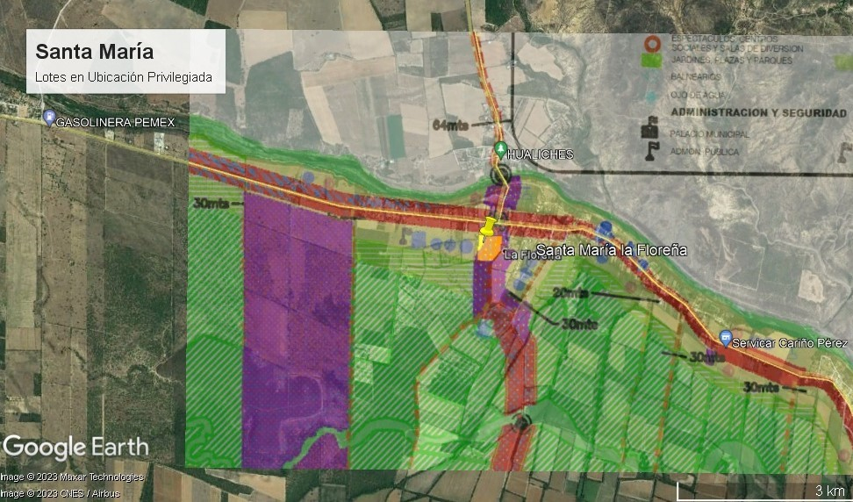
Plan Municipal de Desarrollo contemplando prolongar actual Eje Vial de Doctor González más hacia el Sur, de esta manera pasando alado de los Lotes (Naranja), y brindándoles Uso Industrial (Morado), Comercial (Rojo) y para Vivienda [Ejecución de Plan M D Pendiente]
Santa María

Slide 4
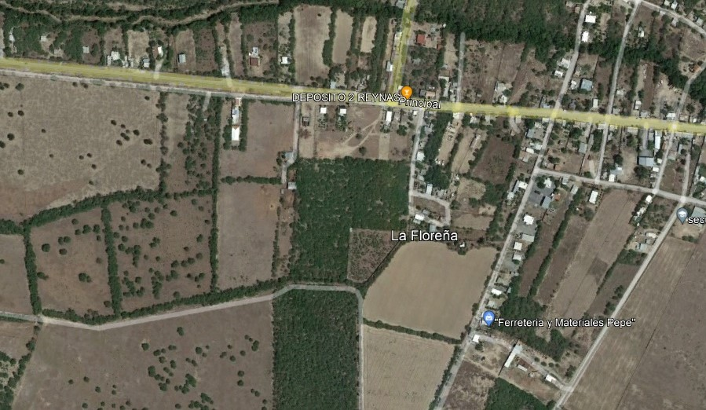
Santa María
27,337 m2
7,225 m2
Luz, agua y drenaje al pie de cada lote. Se conecta y contrata

Slide 5
Contáctanos…
Venta Exclusiva de Lotes Premium +52 1 (811) 746 2031
venta.exclusiva.lotes.premium@gmail.com

